Slide 1
Нетрадиционные методы в обучении детей с интеллектуальными нарушениями.
Гидрогель.
Педагог-психолог МДОУ СОШ «Кудровский ЦО № 1»
Чернухина Елена Анатольевна

Slide 2
Цели и задачи коррекционно-развивающей работы
Основная цель коррекционной работы в пространстве нормального детства – способствовать полноценному психическому и личностному развитию ребенка.
Основная задача – психолого-педагогическая коррекция отклонений в интеллектуальном развитии ребенка (психическом, эмоциональном, мотивационном, поведенческом, волевом, двигательном и пр.) на основе создания оптимальных психолого-педагогических условий для развития творческого потенциала личности каждого ребенка.

Slide 3
Направление коррекционно-развивающей работы.
Коррекция и компенсация нарушений развития высших психических функций нетрадиционными методами.
Развитие сенсорной и моторной сферы.
Развитие познавательной деятельности.
Развитие эмоциональной сферы.
Оздоровительное направление.
Формирование видов деятельности, свойственных индивидуальному уровню развития ребёнка.

Slide 4
Особенности в организации образовательной деятельности для детей с интеллектуальными нарушениями.
Детям с интеллектуальными нарушениями свойственна низкая степень устойчивости внимания. Необходимо специально организовывать и направлять внимание детей
Необходимость в большем количестве занятий и попыток (предоставление одних и тех же условий неоднократно)
Детям с интеллектуальными нарушениями недоступны сложные инструкции. Необходимо дробить задание на короткие отрезки и поэтапно включать, формулируя задачу чётко и конкретно.
Высокая степень истощаемости (утомление или перевозбуждение). Длительность занятия не более 10-15 минут.

Slide 5
Особенности в организации образовательной деятельности для детей с интеллектуальными нарушениями.
Обязательное закрепление положительного итога
Искреннее проявление интереса к ребёнку для формирования позитивного восприятия себя

Slide 6
Принципы организации коррекционно-педагогической работы
Единство диагностики и направлений работы
Комплексный подход
Учёт закономерностей развития ребенка (индивидуальный подход)
Ранняя коррекция

Slide 7
Области развития.
Коррекция внимания: концентрация, устойчивость, переключение, распределение, объём, целенаправленность, произвольность, активизация.
Коррекция памяти: двигательная, вербальная, образная, словесно-логическая, скорость и точность воспроизведения, прочность запоминания, последовательность, установление причинно-следственных и временных связей, объём.
Коррекция ощущений и восприятия: зрительные, слуховые, осязательные, двигательные ощущения, восприятие цвета, формы, величины, объём тактильных представлений, свойства предметов, увеличения поля зрения, развитие глазомера, целостность образа, координация.

Slide 8
Области развития.
Коррекция речи: фонематическое восприятие, коммуникативные функции речи, дифференциация звуков, активный и пассивный словарь, грамматический строй, диалогическая речь, связная речь, преодоление речевых затруднений.
Коррекция мышления: наглядно-действенное, наглядно-образное, логическое, операции анализа, сравнения, синтеза, сходства и различия, группировки, мыслительная творческая деятельность, критичность, самостоятельность.
Коррекция эмоционально-волевой сферы: умение преодолевать трудности, самостоятельность, стремление к успеху, настойчивость, стремление к активной деятельности.

Slide 9
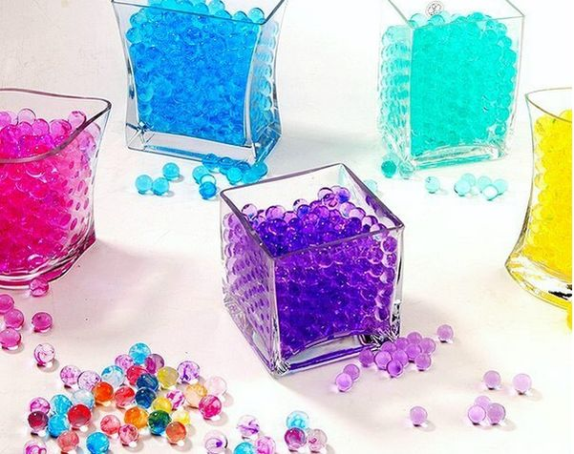
Из опыта работы
Гидрогель.

Slide 10
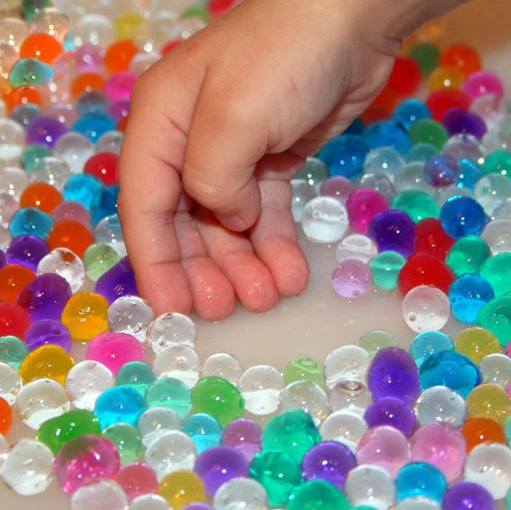
Что это?
Гидрогель - это полимерный материал, гранулы которого способны впитывать большое количество воды.
Декоративный гидрогель – это материал в виде разноцветных гранул. Мелкие кристаллики полимера заливают водой и они превращаются в мягкие блестящие шарики размером 1-1,5 сантиметра. Выглядит все это очень красиво и весьма привлекательно для детей.

Slide 11
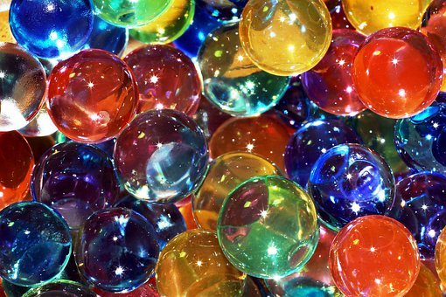
Безопасность
Гидрогель - материал стерильный, в нем не размножаются бактерии. После использования его можно высушить и хранить до следующего раза в коробке в виде гранул.
Производители утверждают, что гидрогель совершенно экологически безвредный продукт.
Чем опасен гидрогель для ребенка? Ничем, если соблюдать элементарную технику безопасности.

Slide 12
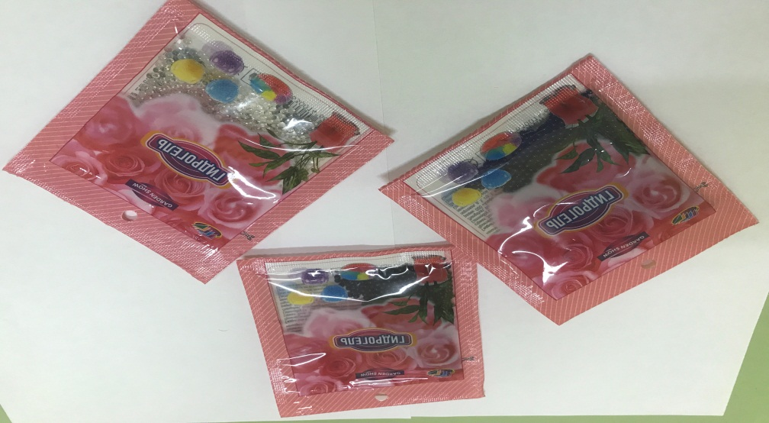
Подготовка гидрогеля
В сухом состоянии шарики жесткие, диаметром 2 мм., по внешнему виду похожи на мелкий перец горошком.
Шарики надо положить в емкость и залить водой, они начнут разбухать. Процесс набухания не быстрый, первый результат будет заметен только через несколько часов, товарный вид они приобретут часов через 6, а до максимального размера шарики разбухнут только через сутки, или даже больше. В разбухшем состоянии их диаметр 10-12 мм.

Slide 13
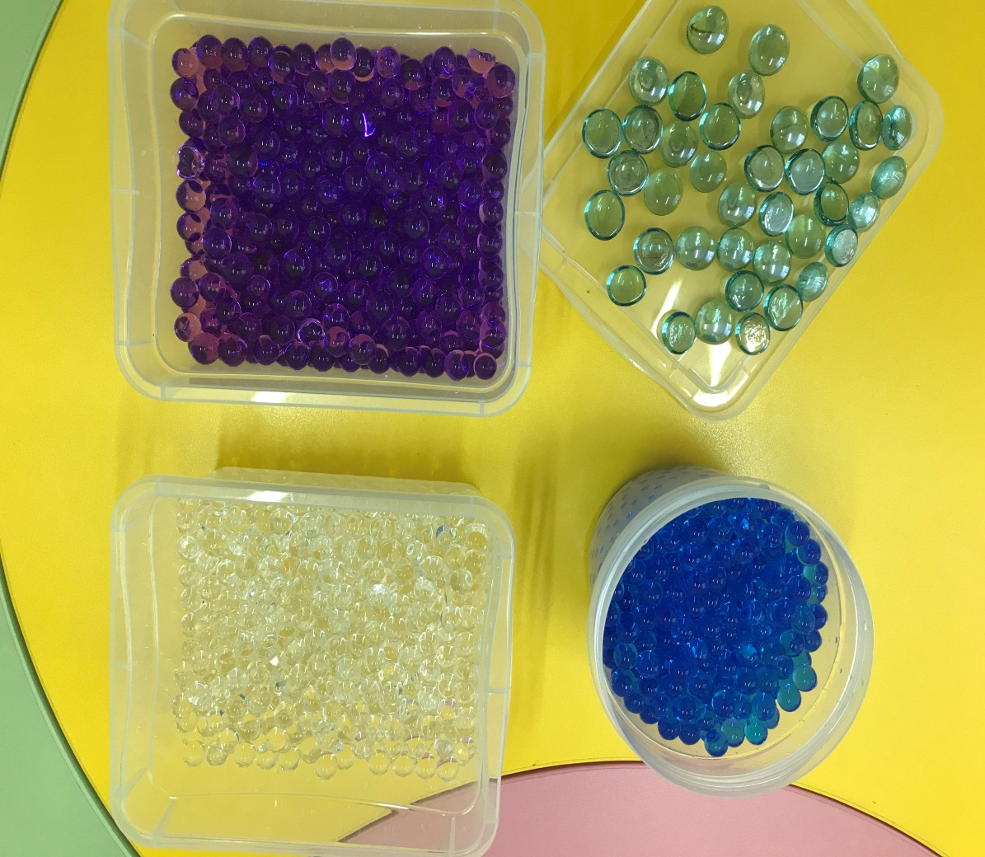
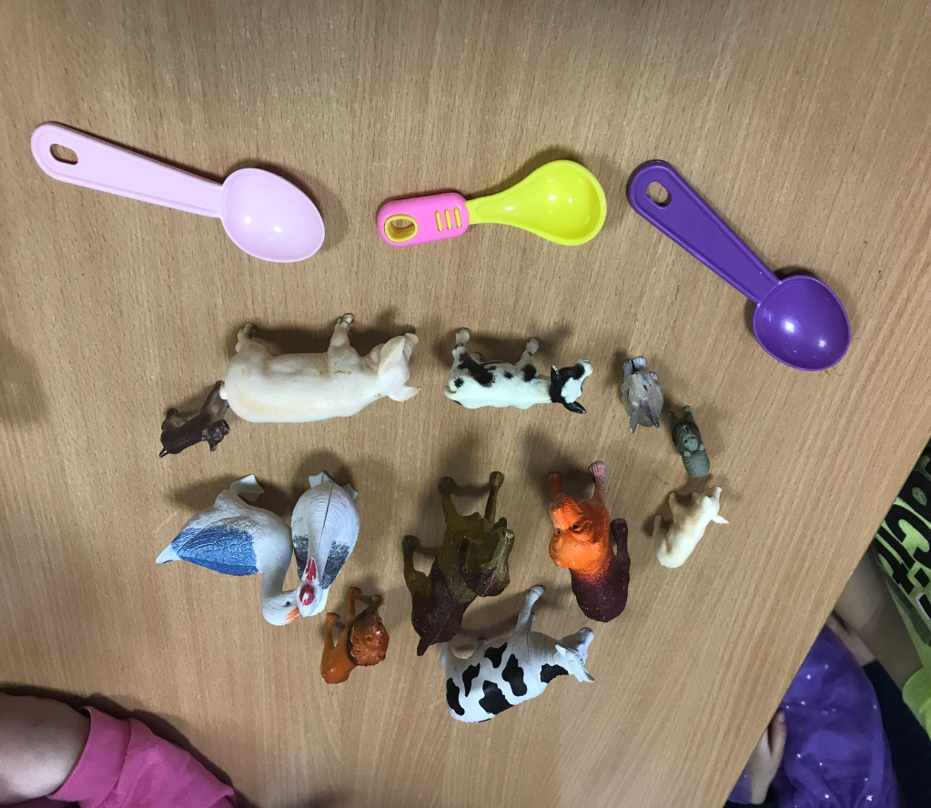
Для занятий можно использовать разные цвета и любой наглядный материал по теме.

Slide 14
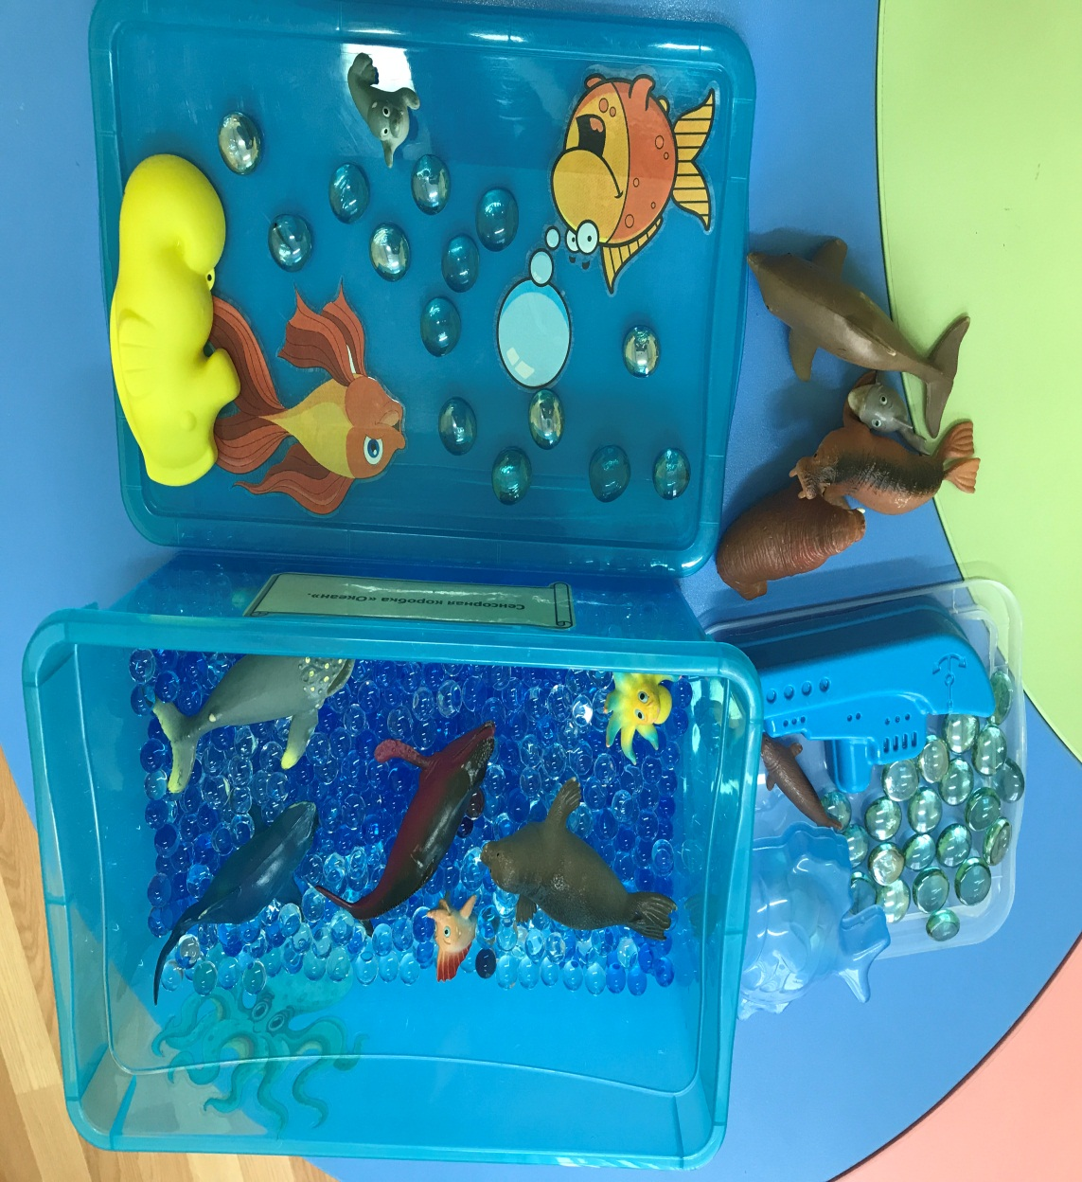
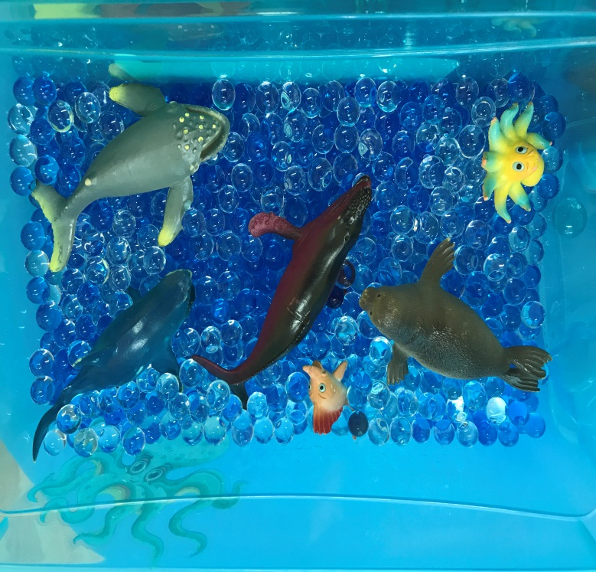
Сенсорные коробки различной тематики

Slide 15
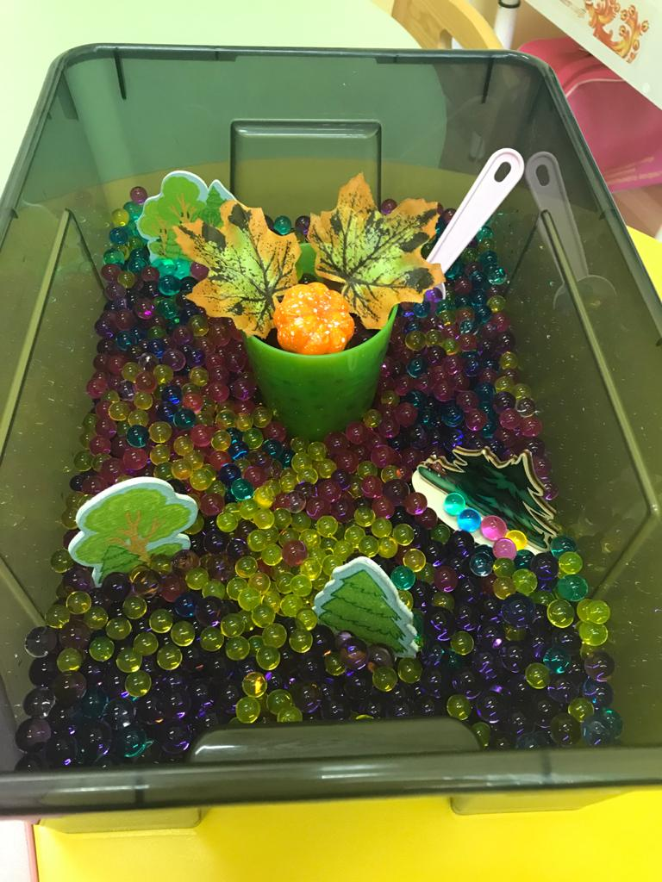
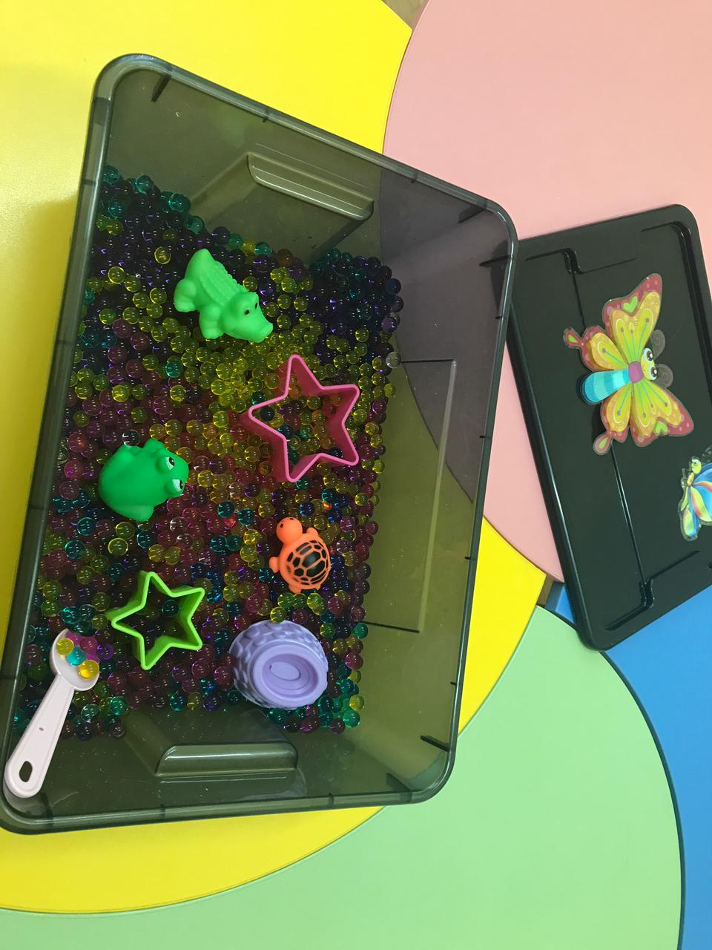
Сенсорные коробки

Slide 16
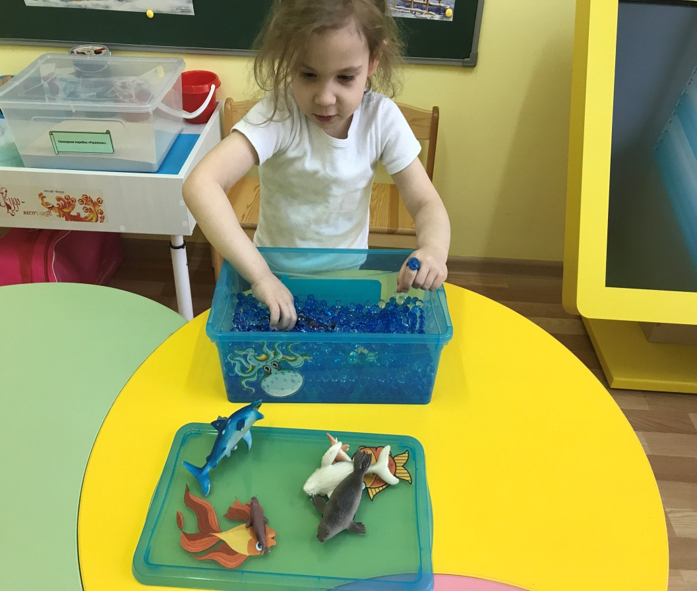
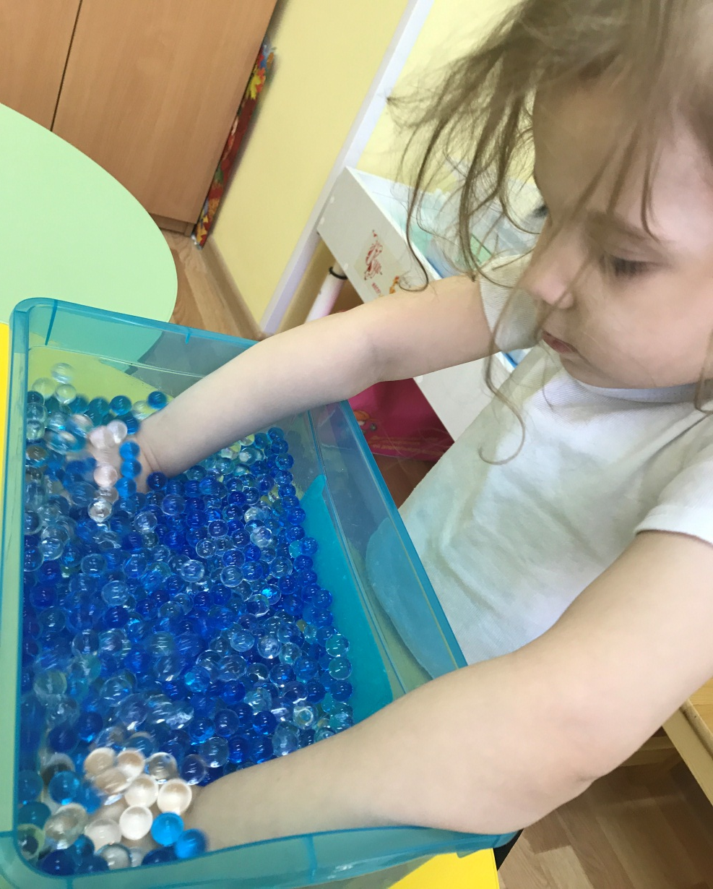
Разнообразные задания: поиск предметов, сортировка, перекладывание, похожие фигурки и т.п.

Slide 17
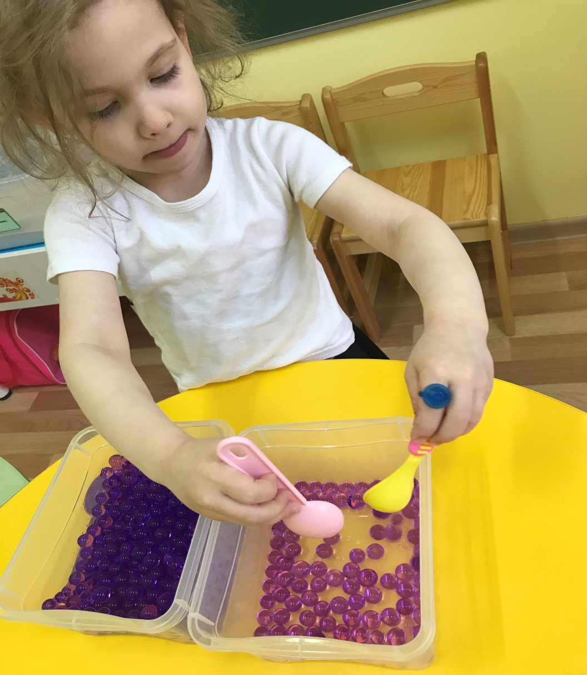
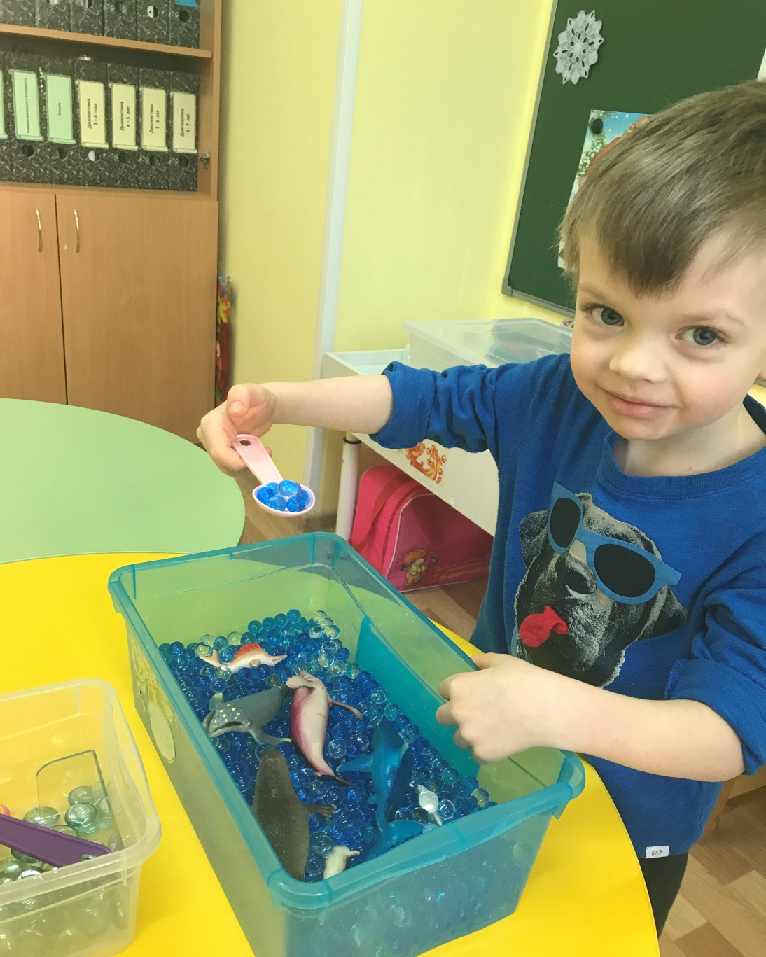

Slide 18
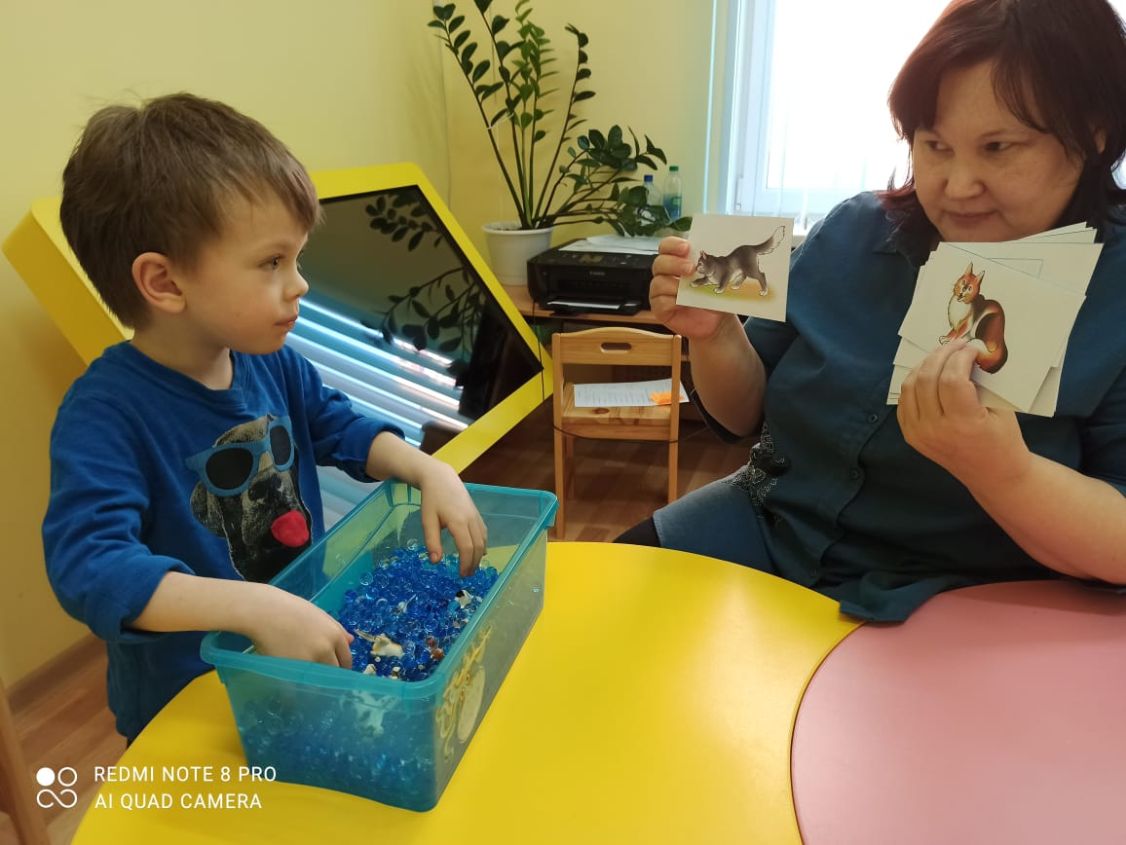
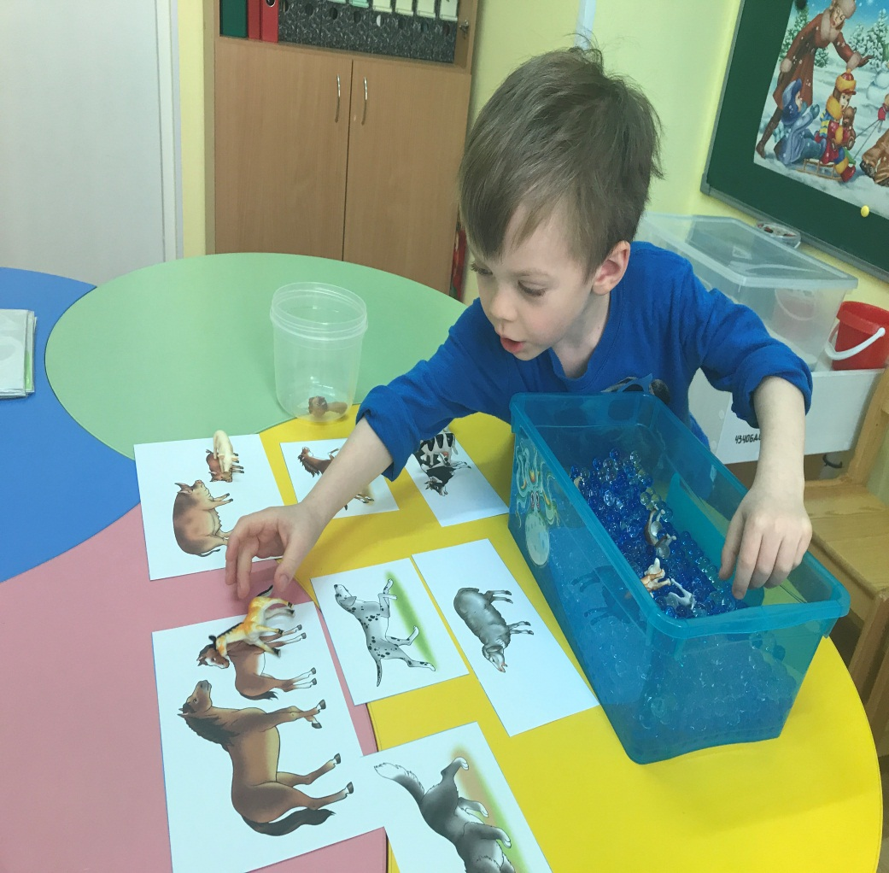
Домашние и дикие животные

Slide 19
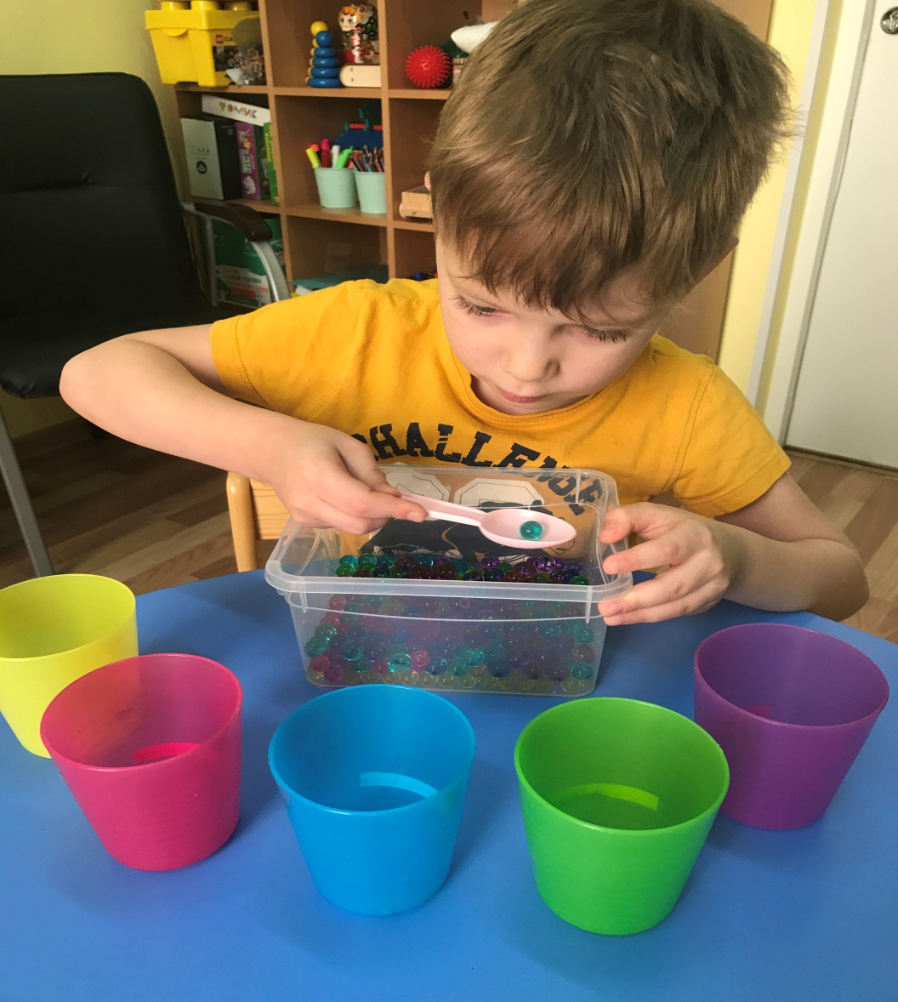
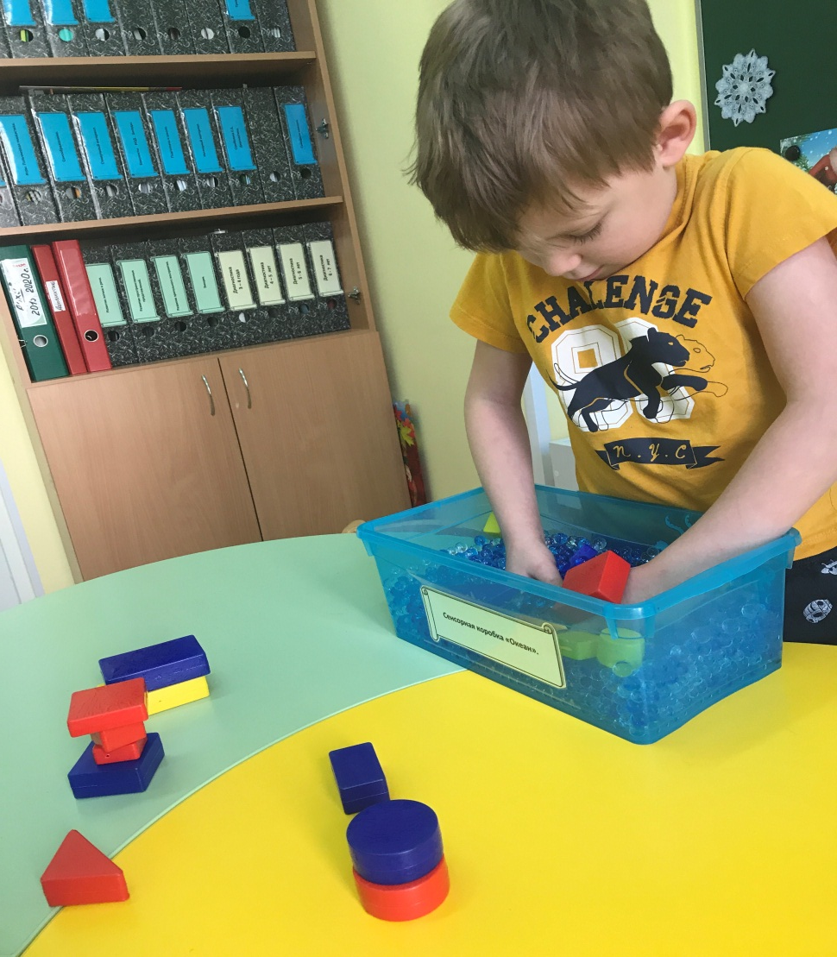
Цвет и форма

Slide 20
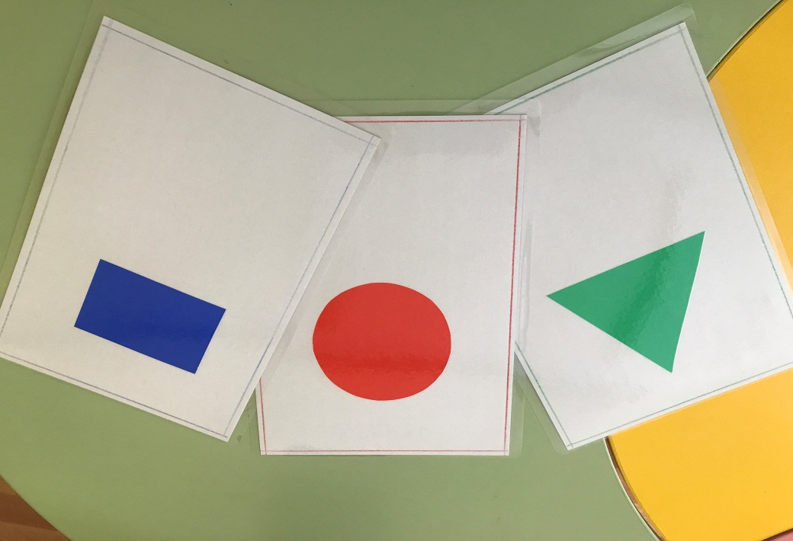
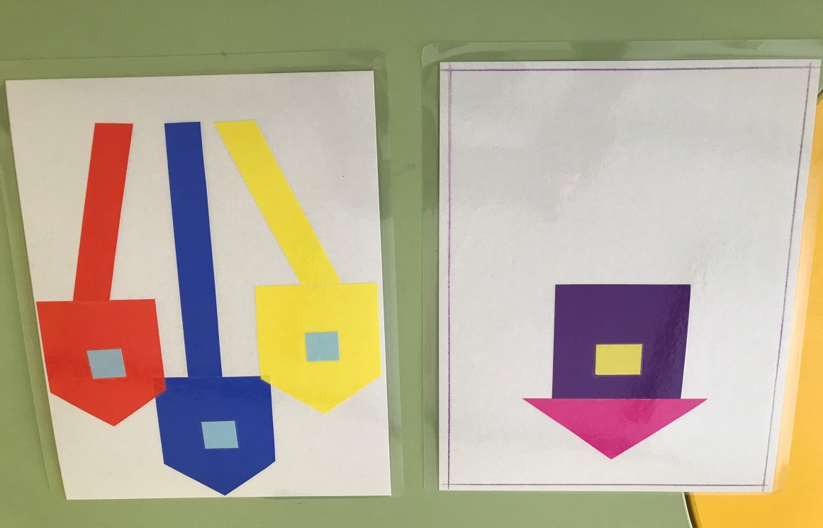
Мною разработаны технологические карты для изучения материала и развития моторики рук

Slide 21
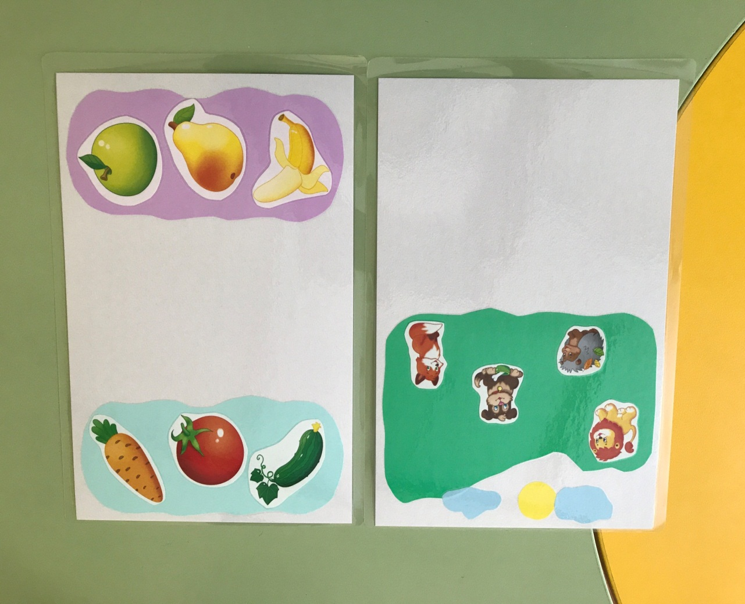
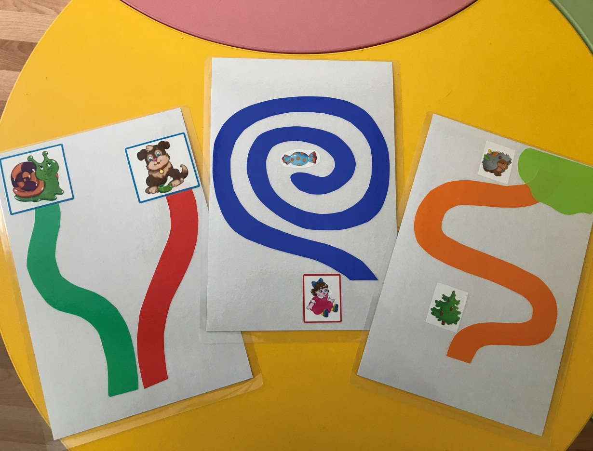
Лабиринты, дорожки

Slide 22
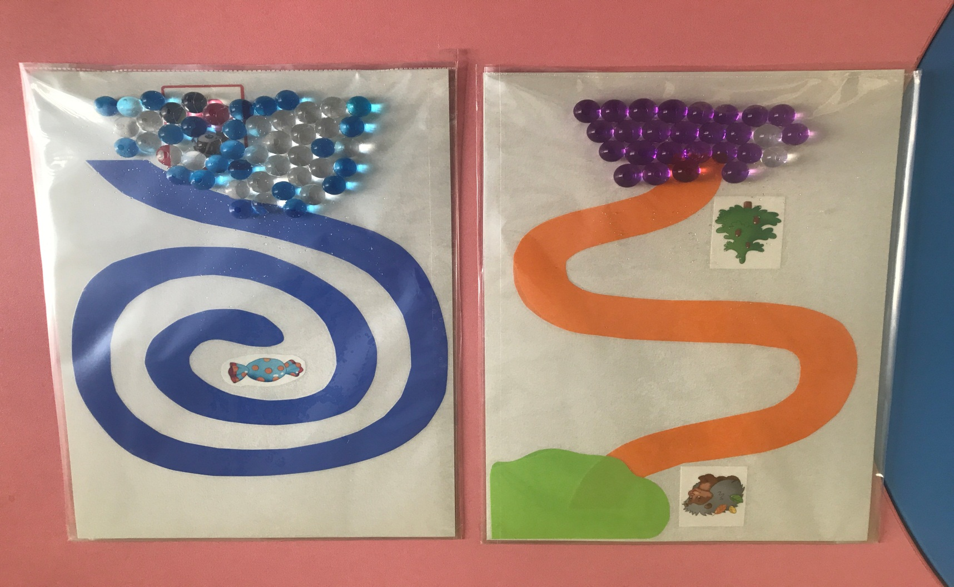
Прикладываем и фиксируем кармашек с гидрогелем к карте - получается увлекательная игра

Slide 23
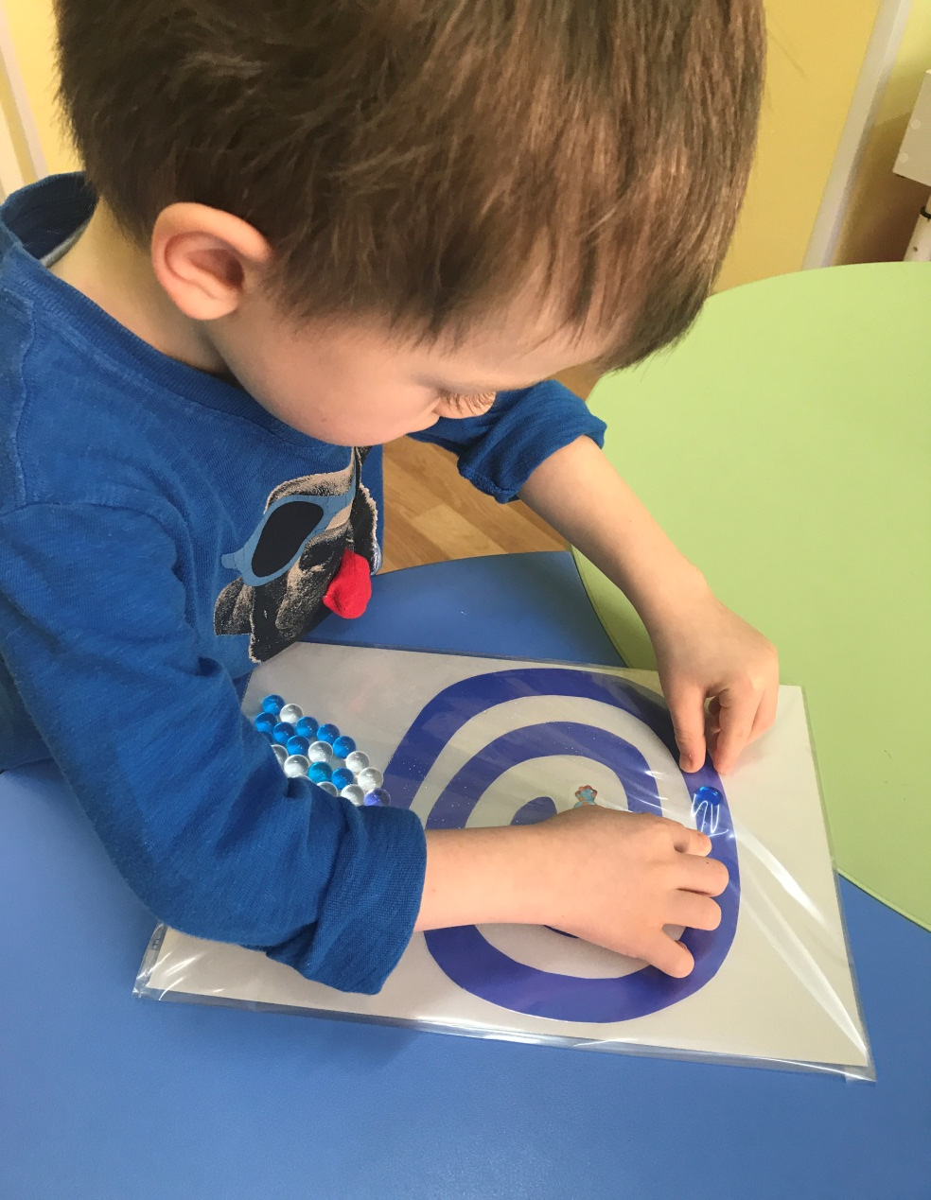
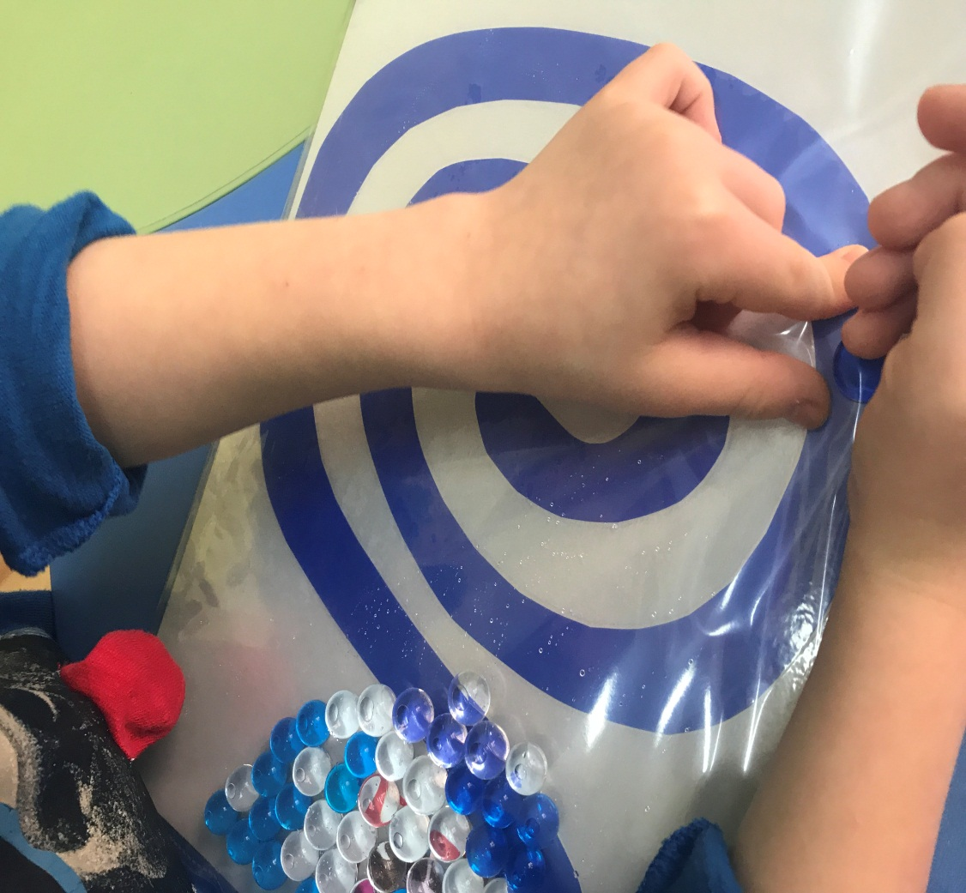
Проведи по лабиринту

Slide 24
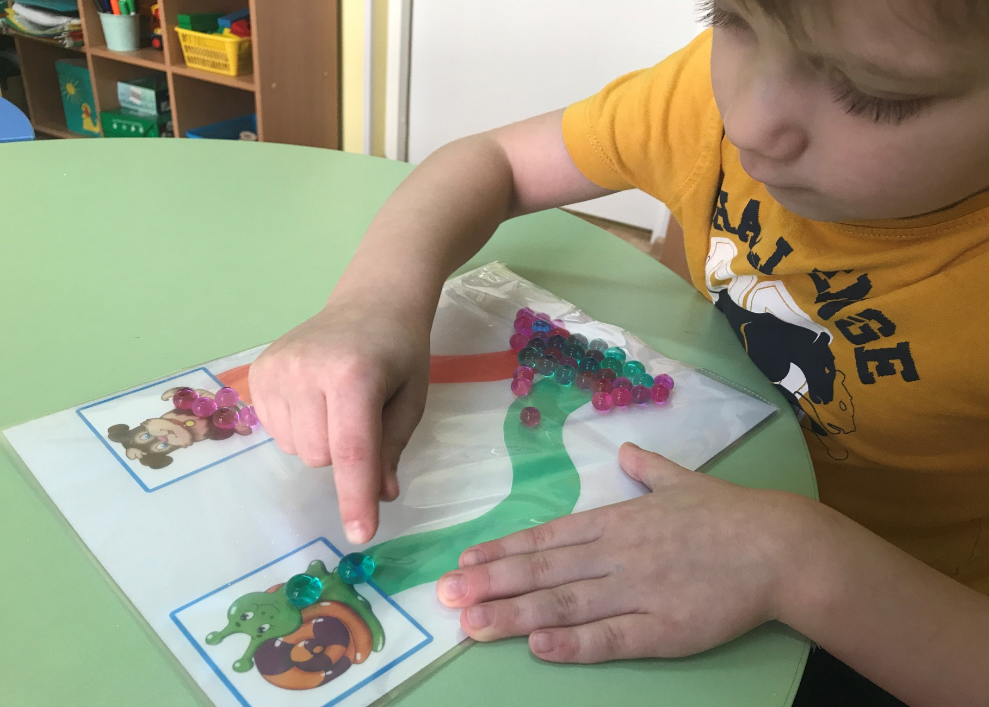
Разноцветные дорожки

Slide 25
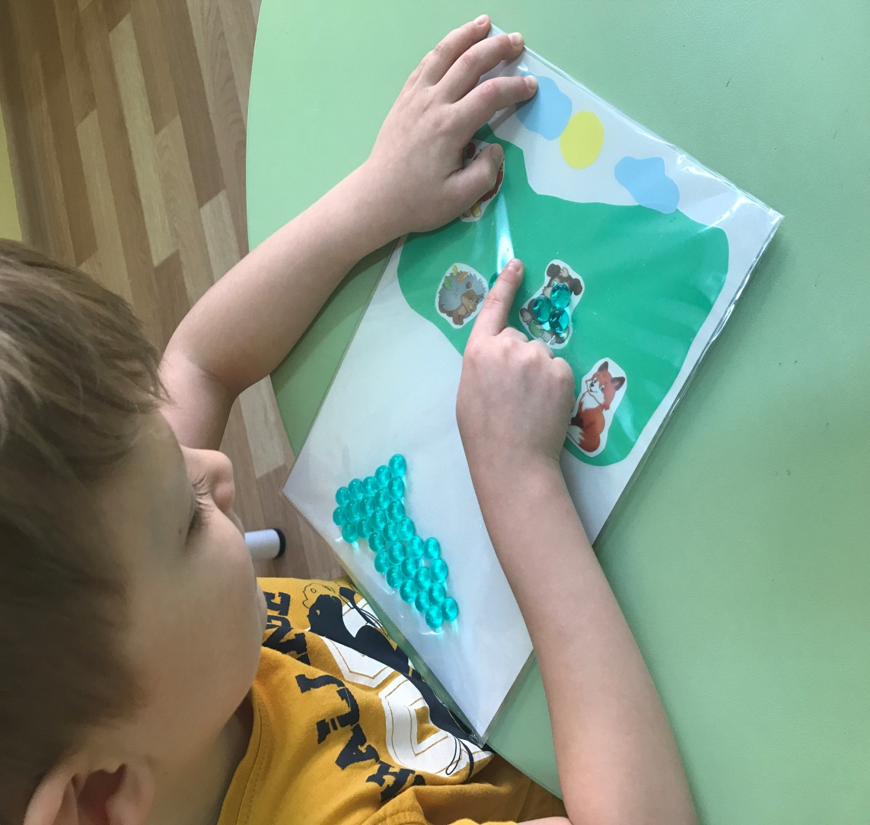
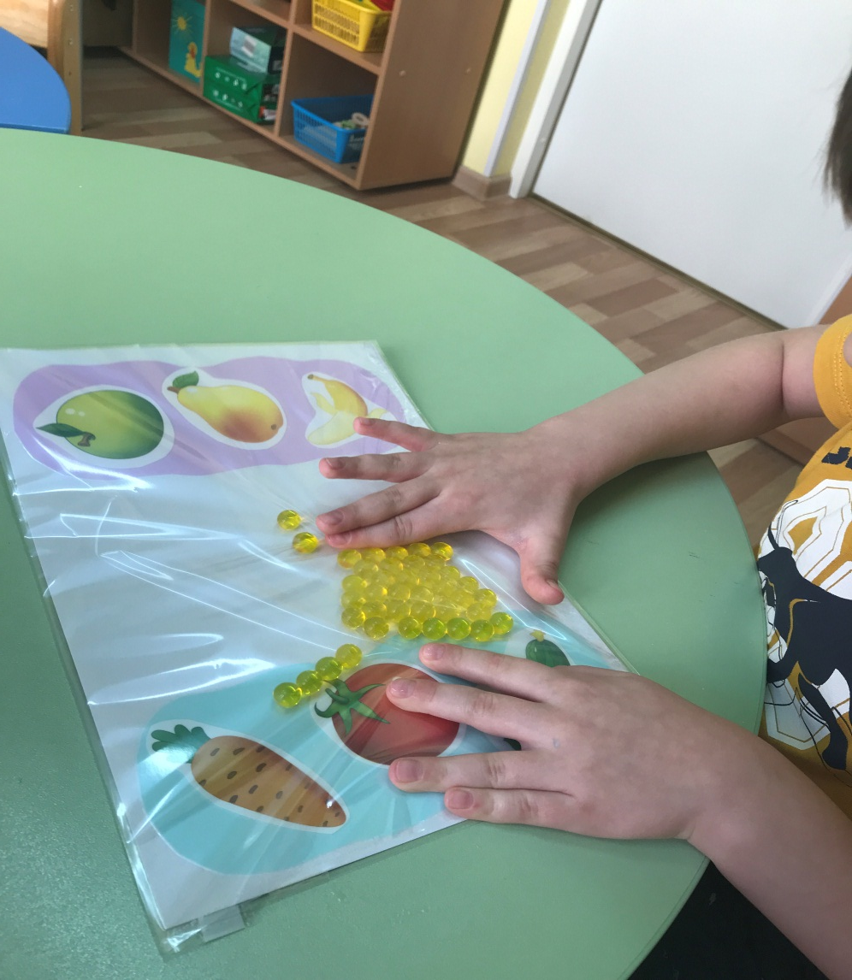
Перемести шарики

Slide 26
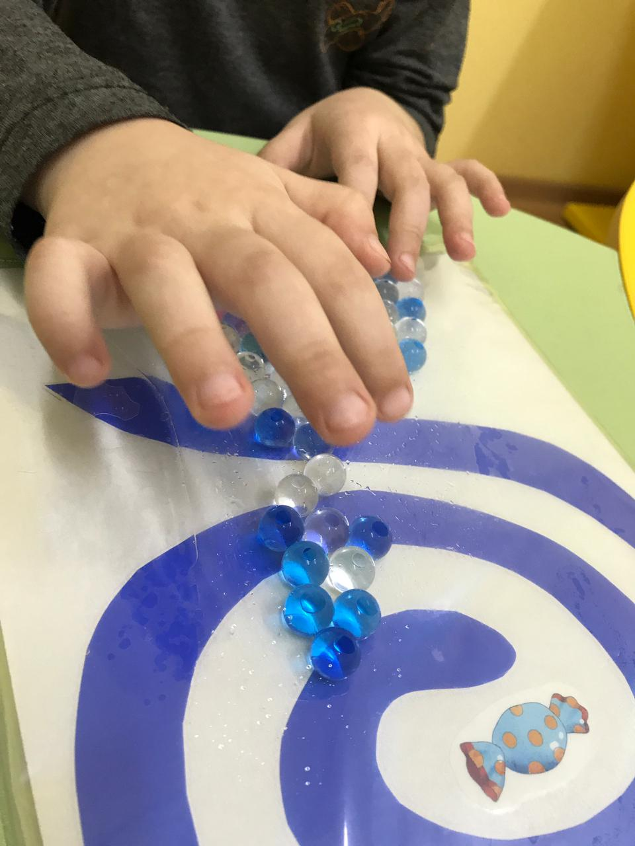
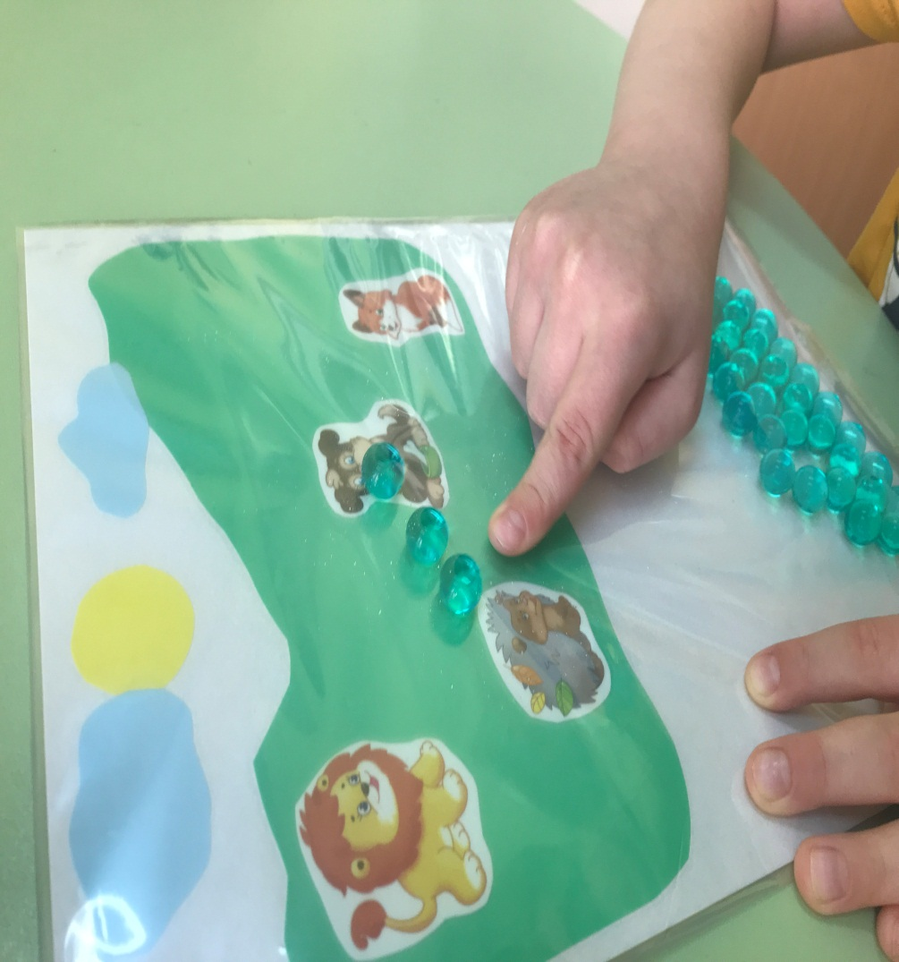
Развитие моторики

Slide 27
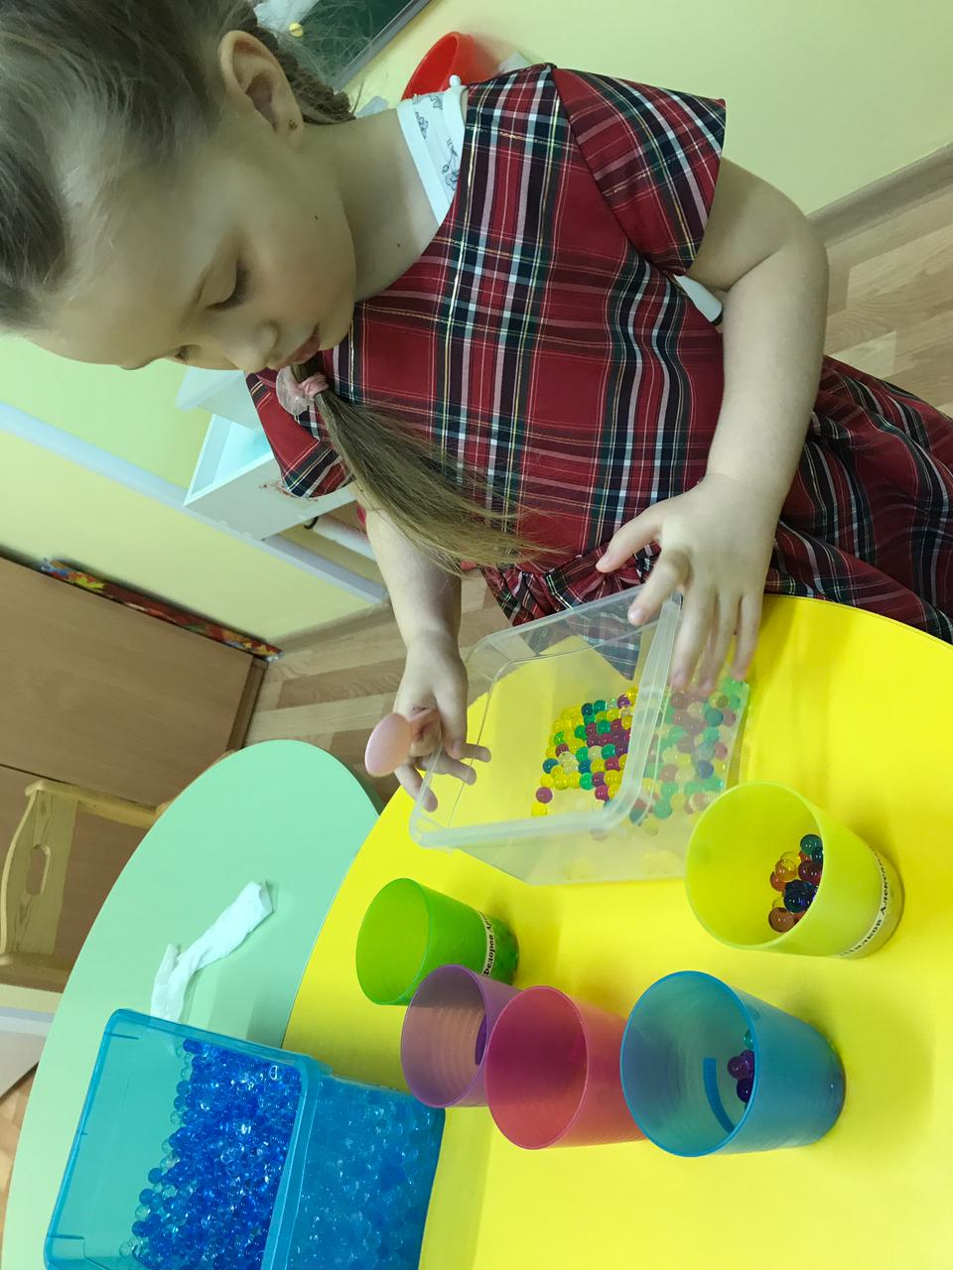
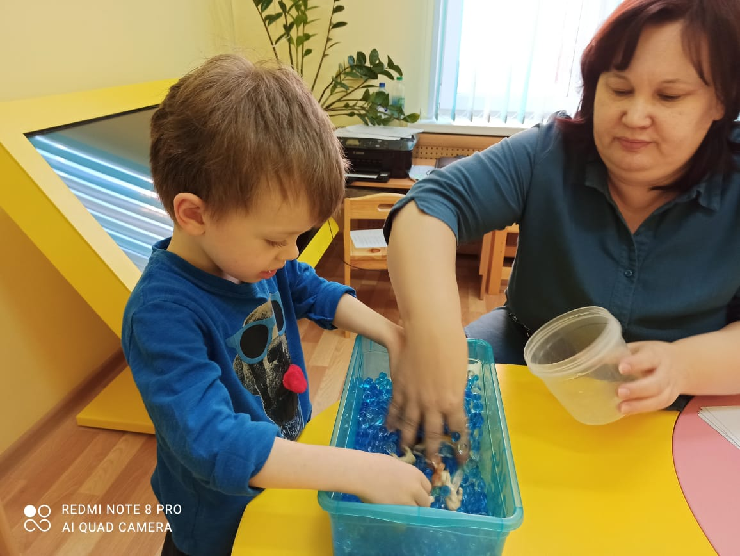
Увлекательное занятие

Slide 28

Фантазия педагогов не знает границ!
Придумывайте, творите, развивайте!
Спасибо за внимание!

